Slide 1
Кто что делает? (4)
Формирование фразы из двух слов

Slide 2
Задание: предложить детям назвать и сравнить пары сюжетных картинок, на которых одно и то же действие совершается одним или несколькими лицами.
Что делает мальчик? –
Что делают мальчики?
Что делает девочка? –
Что делают девочки?

Slide 3
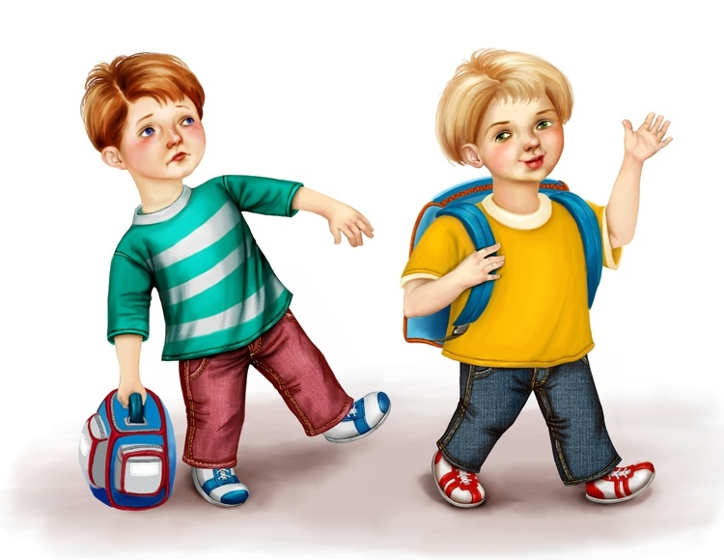
Мальчик идёт. – Мальчики идут.

Slide 4
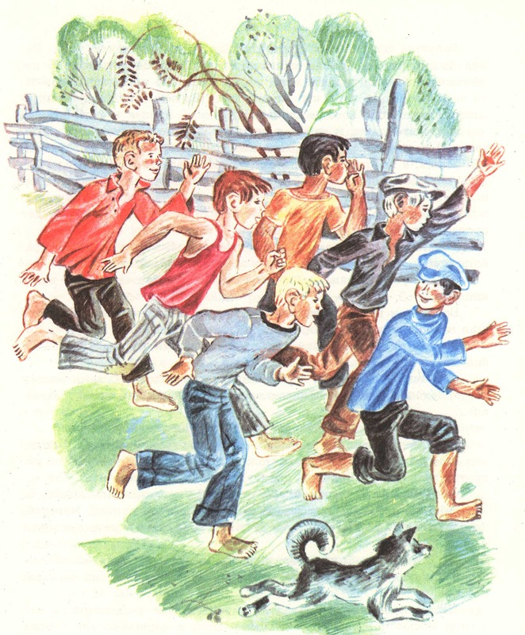
Мальчик бежит. – Мальчики бегут.

Slide 5
Мальчик стоит. – Мальчики стоят.

Slide 6
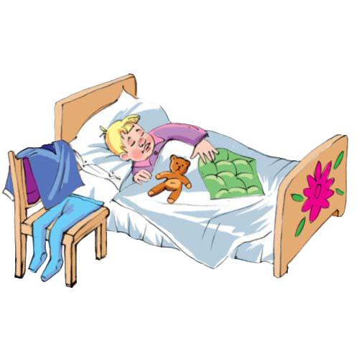
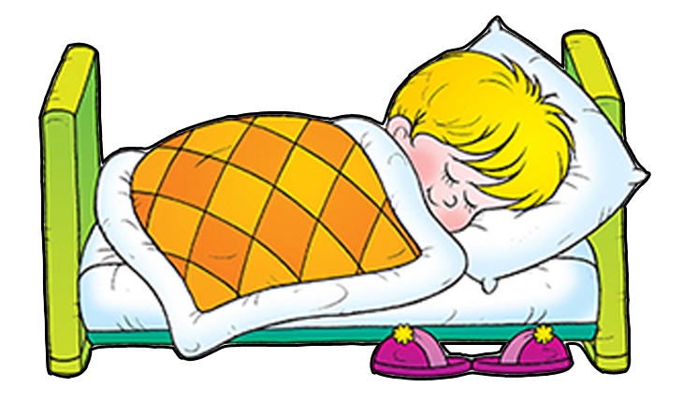
Мальчик спит. – Мальчики спят.

Slide 7
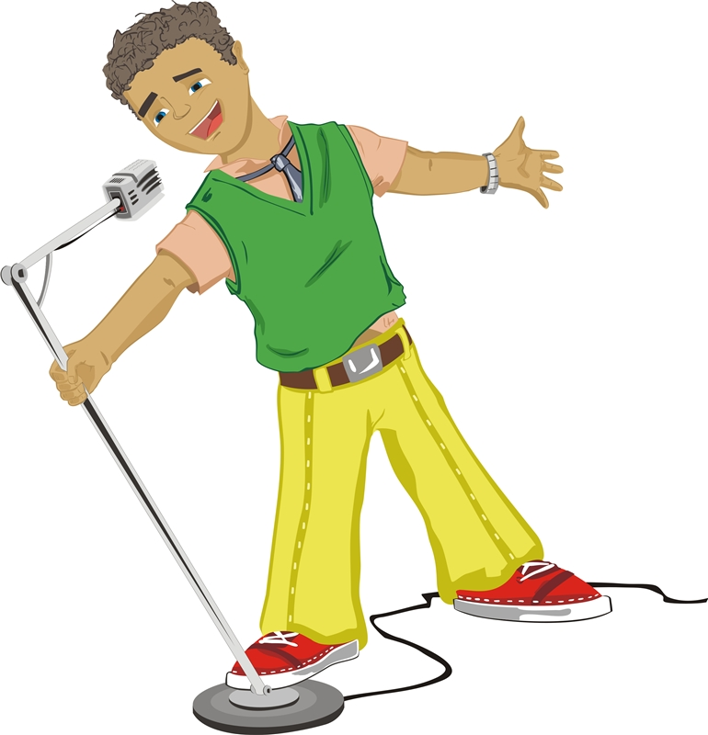
Мальчик поёт. – Мальчики поют.

Slide 8
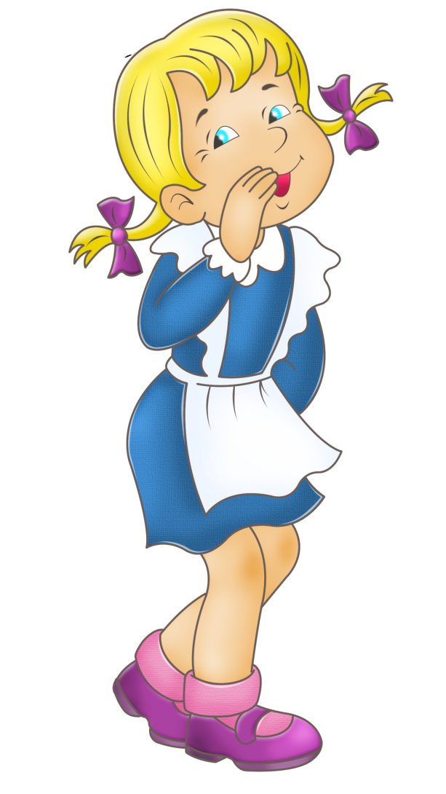
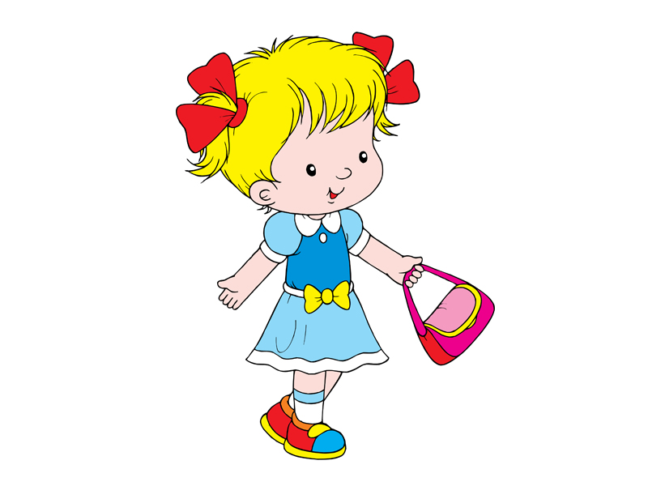
Девочка идёт. – Девочки идут.

Slide 9
Девочка бежит. – Девочки бегут.

Slide 10
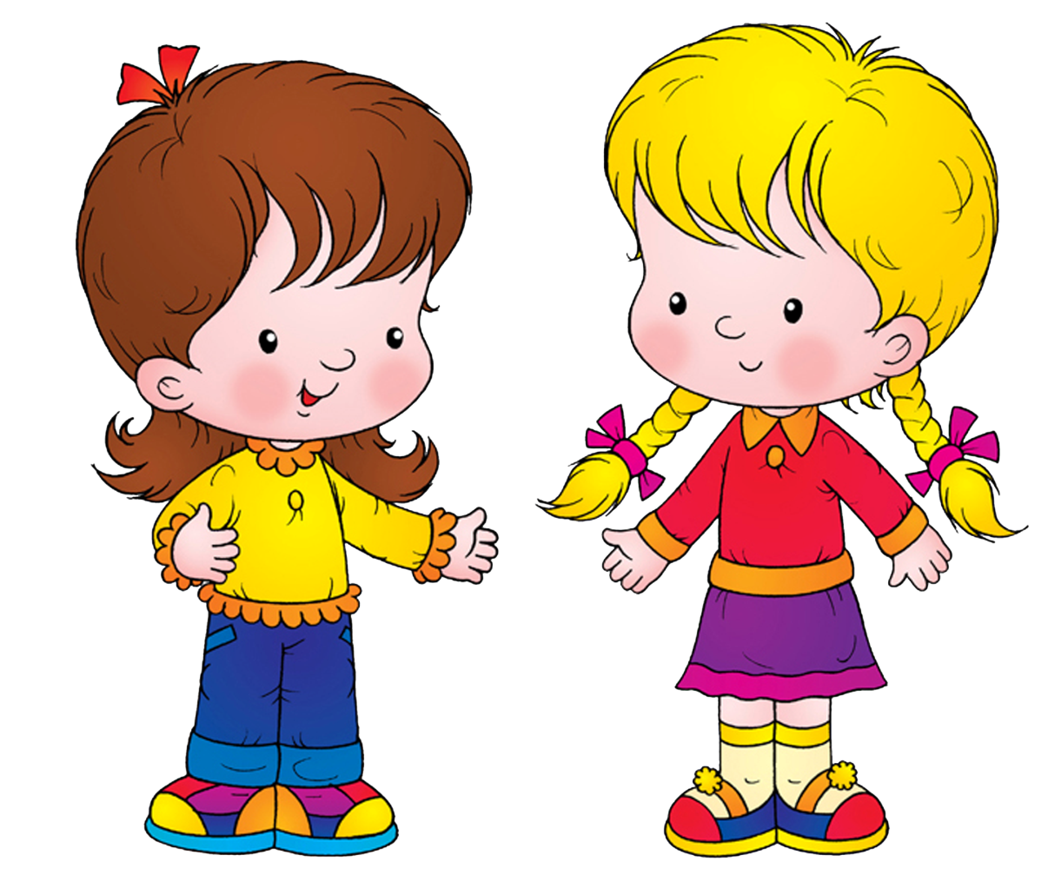
Девочка стоит. – Девочки стоят.

Slide 11
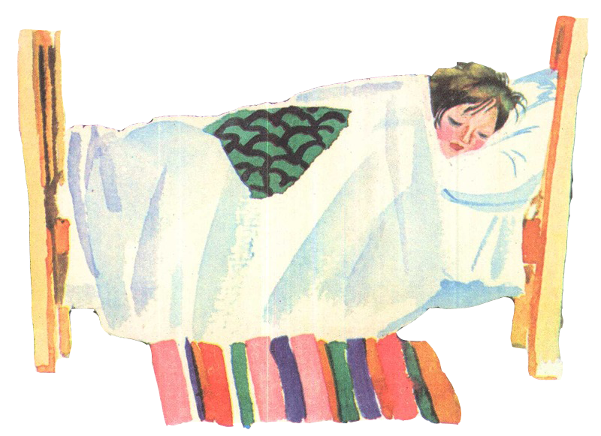
Девочка спит. – Девочки спят.

Slide 12
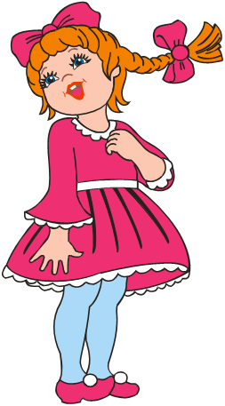
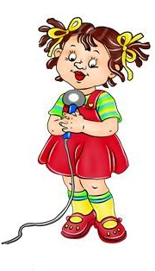
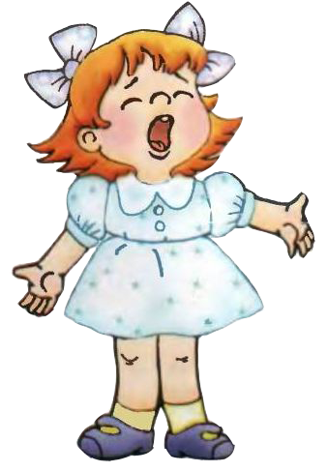
Девочка поёт. – Девочки поют.

Slide 13
Использованные материалы
https://omel.ucoz.ru/load/rabota_s_negovorjashhimi_detmi/
http://www.trentelmanschilderwerken.nl/jongens/8.gif (мальчик бежит)
http://illustrators.ru/illustrations/371830_original.jpg?1318319250 (мальчики идут)
http://img-fotki.yandex.ru/get/6205/19411616.1d3/0_97f34_d5161bcf_XL (мальчики бегут)
http://aktiv.dviger.com/public/gallery/community/373/e61c93b1f9e155b9bbb47bb5d1dcbf4d.png (мальчик поет)
http://images.clipartof.com/thumbnails/76755-Royalty-Free-RF-Clipart-Illustration-Of-A-Happy-African-American-Girl-Running.jpg (девочка бежит)
http://images.clipartof.com/thumbnails/76757-Royalty-Free-RF-Clipart-Illustration-Of-A-Happy-Blond-Caucasian-Girl-Running.jpg (девочка бежит)
http://images.clipartof.com/thumbnails/76756-Royalty-Free-RF-Clipart-Illustration-Of-A-Happy-Dirty-Blond-Caucasian-Girl-Running.jpg (девочка бежит)
http://img-fotki.yandex.ru/get/4613/19411616.133/0_88610_5aaf72d8_XL (девочка спит)
http://img-fotki.yandex.ru/get/4417/19411616.119/0_85c0c_5fd0b245_XL (девочка спит)
http://savepic.net/1107166.jpg (девочка спит)
http://tapisarevskaya.rusedu.net/gallery/1415/poem.jpg (девочка поет)
http://900igr.net/datai/chtenie/CHto-delaet-3.files/0017-019-Devochka-pojot.png (девочка поет)
Жукова Н.С. и др. Логопедия. Преодоление общего недоразвития речи у дошкольников: Кн. для логопеда / Н.С. Жукова, Е.М. Мастюкова, Т.Б. Филичева. –– Екатеринбург: АРД ЛТД, 1998. – 320с.

